Slide 1
POLIFARMACIA: mas que sumar farmacos
DRA CAROLINA TANCO
Especialista en Geriatria
CAPREDENA LA FLORIDA
carolatanco@yahoo.com

Slide 2
MARCO EPIDEMIOLOGICO
Según datos de la ONU, Chile está en el lugar 19 de los países mejores para envejecer.
Tenemos aproximadamente una persona mayor de sesenta años por cada diez habitantes.
pronto (en veinte años más) serán uno de cada cinco chilenos y se estima que habrá el mismo
número de personas muy mayores (>80 años) que niños menores de cinco años.

Slide 3
MARCO EPIDEMIOLOGICO
Un chileno hoy a los 60 años tiene en promedio unos 23 años más de vida.
de los cuales 18 años serán de vida saludable (esta cifra nos ubica en el lugar 10 de los países del mundo).
a los ochenta años, se estiman unos diez años más de sobrevida

Slide 4
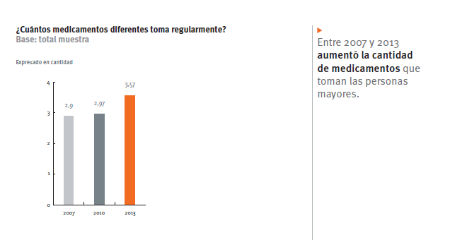
EPIDEMIOLOGIA
Estudio SABE, en Chile, 90% a lo menos 1 medicamento y
80% más de 7

Slide 5
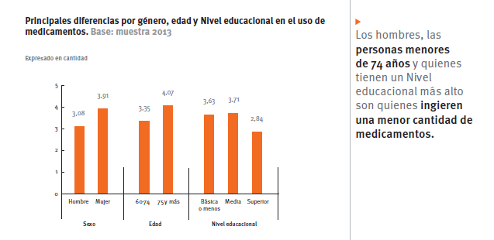
EPIDEMIOLOGIA

Slide 6
OMS Y FARMACOS
Datos y cifras
Más del 50% de los medicamentos se prescriben, dispensan o venden de forma inapropiada, y la mitad de los pacientes no los toman correctamente.
El uso excesivo, insuficiente o indebido de los medicamentos tiene efectos nocivos para el paciente y constituye un desperdicio de recursos.
Más del 50% de los países no aplican políticas básicas para fomentar el uso racional de los medicamentos.
En los países en desarrollo, la proporción de pacientes tratados de conformidad con directrices clínicas es inferior al 40% en el sector público y del 30% en el sector privado.
La combinación de la formación y supervisión de los dispensadores de atención de salud, la educación de los consumidores y el suministro de medicamentos en cantidades suficientes es eficaz para mejorar su uso racional, pero separadamente todas estas intervenciones tienen un impacto reducido.

Slide 7
Definicion de la polifarmacia
La polifarmacia según la OMS :
es el uso concomitante de tres o más medicamentos.
los ancianos toman tres veces más medicamentos que los jóvenes.
estudios han comprobado que pacientes mayores de 65 años usan de 2 a 6 fármacos prescritos y de 1 a 3 de venta libre o de uso herbolario.

Slide 8
PRESCRiPCION INAPROPIADA :
La prescripción inapropiada (PI) se define como el riesgo de sufrir efectos adversos mayores al beneficio clínico, especialmente cuando existen alternativas terapéutica más seguras y/o eficaces.
La PI también incluye el uso de fármacos con una mayor frecuencia o mayor duración que la indicada.
el uso de fármacos con un elevado riesgo de interacciones medicamentosa .
duplicidad de fármacos de la misma clase.
La PI incluye una mala selección del medicamento o de su dosis por parte del médico tratante.

Slide 9
PRESCRiPCION INAPROPIADA :
La Prescripción inadecuada de fármacos en la población geriátrica está considerada un problema de salud pública.
relacionada con mayor morbilidad, mortalidad y uso de recursos sanitarios que se eleva hasta en 7.2 billones de dólares anuales en Estados Unidos.

Slide 10
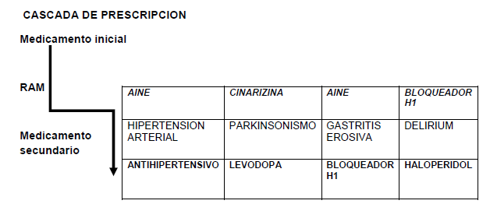
CASCADA DE LA PRESCRIPCION INADECUADA

Slide 11
RAM
Las reacciones adversas se clasifican:
Reacciones Adversas tipo A: son aquellas que están relacionadas con las acciones farmacológicas del medicamento como la dosis, la toxicidad , sus reacciones secundarias y sus interacciones
Las reacciones adversas B: son aquellas que están relacionadas con reacciones de tipo idiosincrático e inmunológico, generalmente son ajenas a la farmacología del fármaco, no existe relación dosis-respuesta y muchas de estas son causa de hospitalizaciones.

Slide 12
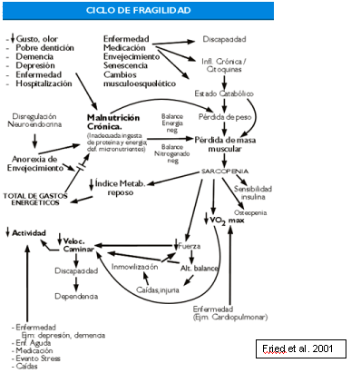
POLIFARMACIA Y FRAGILIDAD

Slide 13
FACTORES DEL PACIENTE
PLURIPATOLOGIA
POLIFARMACIA
RAM
FRAGILIDAD
GERIATRICA
FACTORES DEPENDIENTE DE LA PRESCRIPCION MEDICA
FACTORES DEPNDIENTE DEL FARMACO

Slide 14
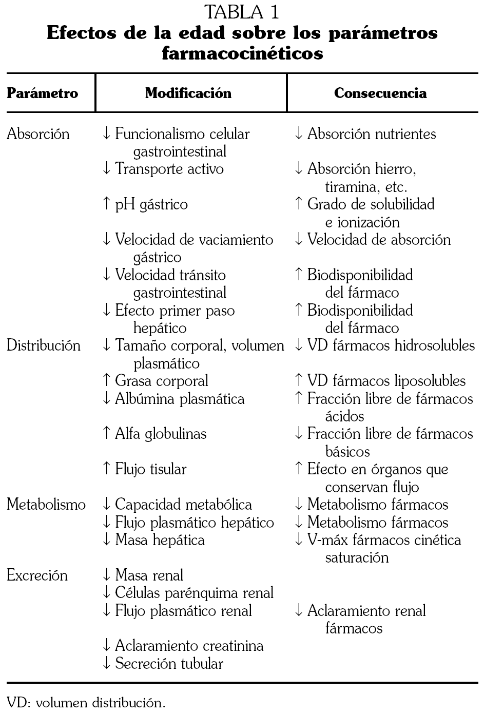
DEFINICION

Slide 15
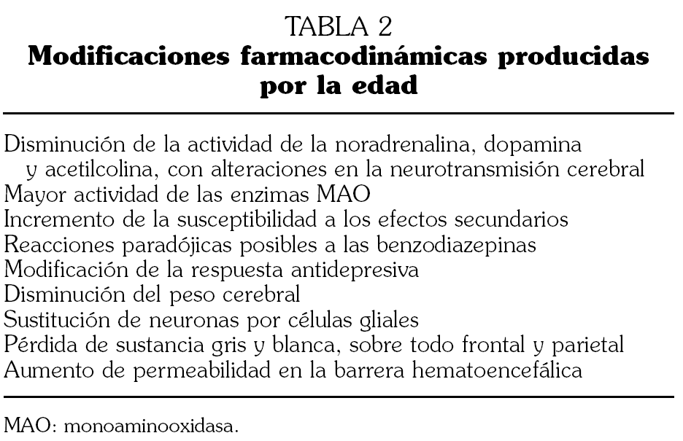

Slide 16
COMO RECETAR ADECUADAMENTE: RECOMENDACIONES PARA PREVENIR EL RIESGO DE LOS MEDICAMENTOS.
1.-REALIZAR UN DIAGNOSTICO PRECISO: ES FUNDAMENTAL UNA VALORACION GERIATRICA INTEGRAL , EVITAR TRATAMIENTOS SINTOMATICOS.
2.-REALIZAR UNA HISTORIA FARMACOLOGICA COMPLETA Y REVISAR FARMACOS ACTUALES ANTES DE PRESCRIBIR.
3.-ELIMINAR AQUELLOS FARMACOS CUYOS DIAGNOSTICOS NO SE PUEDEN IDENTIFICAR.
4.-CONSIDERAR LA POSIBILIDAD DE TRATAMIENTO NO FARMACOLOGICO.
5.-ESTABLECER OBJETIVOS PARA EL TRATAMIENTO: ALIVIO SINTOMATICO O CURATIVO.
6.-EVALUAR PERFIL FARMACOLOGICO DEL PACIENTE EN SU CONJUNTO:
OTRAS PATOLOGIAS Y LA POSIBILIDAD DE QUE SEAN CONTRAINDICACIONES.
OTROS FARMACOS: COMO CAUSA DE LA ENFERMEDAD ACTUAL Y SUS POTENCIALES INTERACCIONES.
7.-¿ES POSIBLE SIMPLIFICAR EL TRATAMIENTO?
Sindromes y cuidados del paciente geriatrico. 2 da edicion.
Francisco Guillen Llera, Jesus Perez del Molino Martin, Roberto Petidier T.

Slide 17
COMO RECETAR ADECUADAMENTE: RECOMENDACIONES PARA PREVENIR EL RIESGO DE LOS MEDICAMENTOS.
8.-PRESCRIPCION:
SELECCIONAR EL FARMACO MAS ADECUADO
SELECCIONAR LA PRESENTACION MAS ADECUADA: COMPRIMIDOS?, SOLUCIONES?...DISPERSABLE?
ESTABLECER UNA DOSIS INICIAL SEGURA Y PLANIFICAR EL AUMENTO HASTA LA MINIMA EFICAZ.
EVALUAR LA NECESIDAD DE UNA MONITORIZACION DE SU SEGURIDAD Y EFICACIA Y ESTABLECER UN PLAN SE SEGUIMIENTO.
¿PUEDE MANEJAR EL SOLO LA MEDICACION?
IDENTIFICAR LAS NECESIDADES DE INFORMACION DEL PACIENTE.
EDUCAR, INFORMACION VERBAL Y ESCRITA SI LO REQUIERE.
INFORMARLE Y ASEGURARSE DE QUE HA COMPRENDIDO LA INFORMACION QUE SE LE HA DADO.
REEVALUAR PERIODICAMENTE Y REPLANTEARSE SEGÚN RESULTADOS LA NECESIDAD DE CONTINUAR DE TRATAMIENTO.
VIGILAR LOS ERRORES DE MEDICACION OCURRIDOS EN LAS TRANSICIONES ENTRE LOS DISTINTOS PUNTOS DE LA ASISTENCIA SANITARIA.
Sindromes y cuidados del paciente geriatrico. 2 da edicion.
Francisco Guillen Llera, Jesus Perez del Molino Martin, Roberto Petidier T.

Slide 18
CRITERIOS DE BEERS
Objetivos de los criterios de Beers 2012: es tan destinados al cuidado de las personas mayores y su uso como herramienta educativa principalmente a:
1. Población envejecida mayor de 65 años.
2. Se utilizan tanto en adultos mayores de la comunidad como institucionalizados.
3. Incluye la mejora de la selección de los medicamentos recetados por lo médicos, la evaluación de los patrones de consumo de drogas y la educación de los médicos y pacientes sobre la adecuada utilización de los medicamentos y su evaluación en la calidad de la salud.
4. reducir la exposición a la Prescripción Inapropiada.
Utilizando los Criterios de Beers , la tasa de PI oscila entre un 27% en la comunidad y un 47% en los asilos
American Geriatrics society Updated Beers criteria for potentially Inappropriate Medication Use in Older Adults. J. Am. Geriatric Soc 2012 pp1-12.

Slide 19
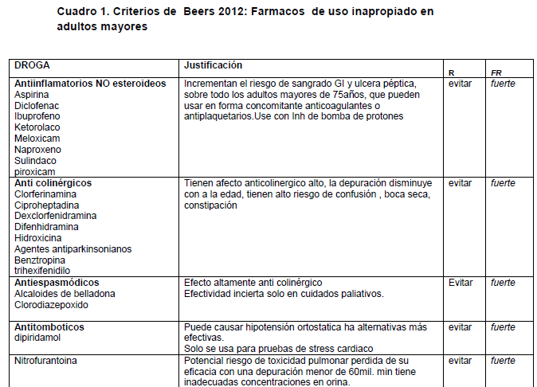
CRITERIOS DE BEERS
American Geriatrics society Updated Beers criteria for potentially Inappropriate Medication Use in Older Adults. J. Am. Geriatric Soc 2012 pp1-12.

Slide 20
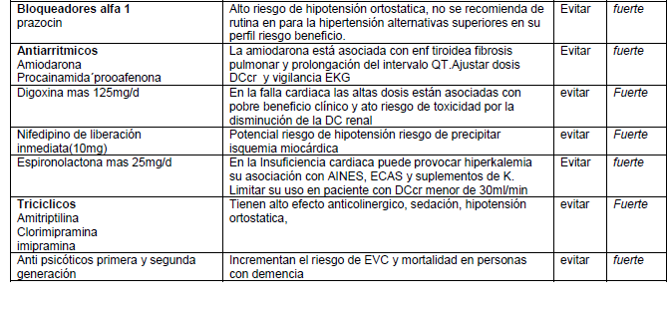
CRITERIOS DE BEERS
American Geriatrics society Updated Beers criteria for potentially Inappropriate Medication Use in Older Adults. J. Am. Geriatric Soc 2012 pp1-12.

Slide 21
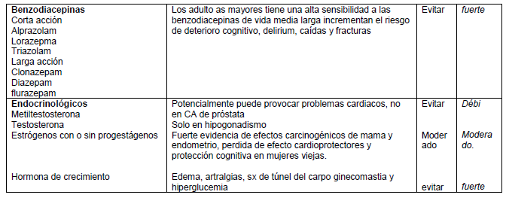
CRITERIOS DE BEERS
American Geriatrics society Updated Beers criteria for potentially Inappropriate Medication Use in Older Adults. J. Am. Geriatric Soc 2012 pp1-12.

Slide 22
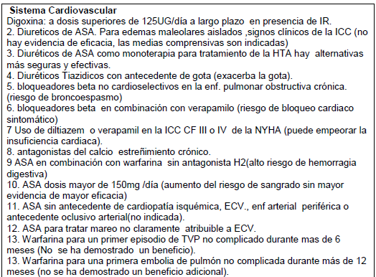
CRITERIOS STOP Representan la Prescripción inapropiada (PI) en caso de omisión aunque en la clínica las causas son muy complejas en los adultos mayores estas omisiones son de causa discriminatoria o irracional
Delgado E. García M. Prescripción inapropiada de medicamentos en los pacientes, mayores: los criterios de STOPP/START. Revista Española de Geriatría y Gerontologia. 2009; 44(5) pp. 273-279.

Slide 23
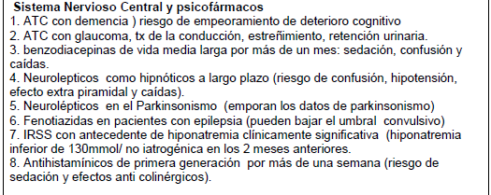
CRITERIOS STOP
Delgado E. García M. Prescripción inapropiada de medicamentos en los pacientes, mayores: los criterios de STOPP/START. Revista Española de Geriatría y Gerontologia. 2009; 44(5) pp. 273-279.

Slide 24
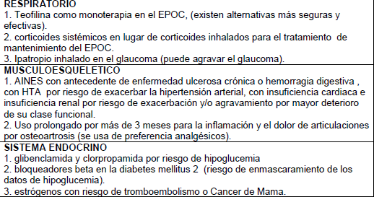
CRITERIOS STOP
Delgado E. García M. Prescripción inapropiada de medicamentos en los pacientes, mayores: los criterios de STOPP/START. Revista Española de Geriatría y Gerontologia. 2009; 44(5) pp. 273-279.

Slide 25
CRITERIOS STOP
Delgado E. García M. Prescripción inapropiada de medicamentos en los pacientes, mayores: los criterios de STOPP/START. Revista Española de Geriatría y Gerontologia. 2009; 44(5) pp. 273-279.

Slide 26
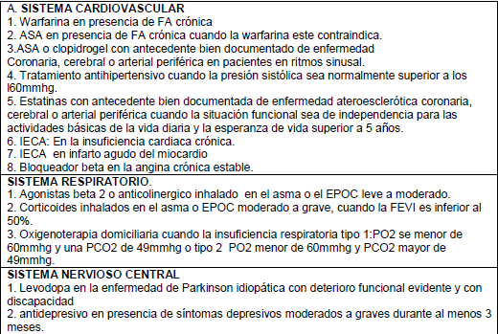
CRITERIOS START: Son una herramienta para llamar la atención del médico sobre tratamientos indicados y apropiados. Estos medicamentos deben ser considerados en personas de 65 años o más que tengan enfermedades, cuando no exista contraindicación para su uso.
Delgado E. García M. Prescripción inapropiada de medicamentos en los pacientes, mayores: los criterios de STOPP/START. Revista Española de Geriatría y Gerontologia. 2009; 44(5) pp. 273-279.

Slide 27
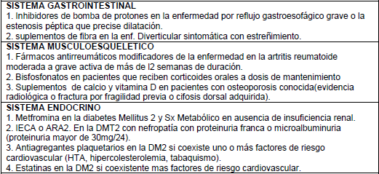
CRITERIOS START
Delgado E. García M. Prescripción inapropiada de medicamentos en los pacientes, mayores: los criterios de STOPP/START. Revista Española de Geriatría y Gerontologia. 2009; 44(5) pp. 273-279.

Slide 28
CONCLUSIONES:
LA POLIFARMACIA ES UN IMPORTANTE PROBLEMA DE SALUD PUBLICA QUE AFECTA PRINCIPALMENTE A LA POBLACION ANCIANA.
LA POLIFARMACIA PRECIPITA UNA CASCADA DE EVENTOS RELACIONADA CON LA FRAGILIDAD GERIATRICA QUE CONDICIONAN MAYOR MORBILIDAD Y MORTALIDAD EN ANCIANOS.
LA POLIFARMACIA ES UN DESAFIO PARA EL CLINICO DADO LA COMPLEJIDAD DEL PACIENTE GERIATRICO Y ESTA DEBE SER MANEJADA DE FORMA MULTIDISCIPLINARIA.
LA POLIFARMACIA DEBE SER ACTIVAMENTE DETECTADA Y MANEJADA DE FORMA CONTINUA POR EL CLINICO.

